Slide 1
用rust语言实现sel4 ——毕业设计开题报告
清华大学计算机系 李龙昊
2022年12月31日
指导教师：王生原、张福新

Slide 2

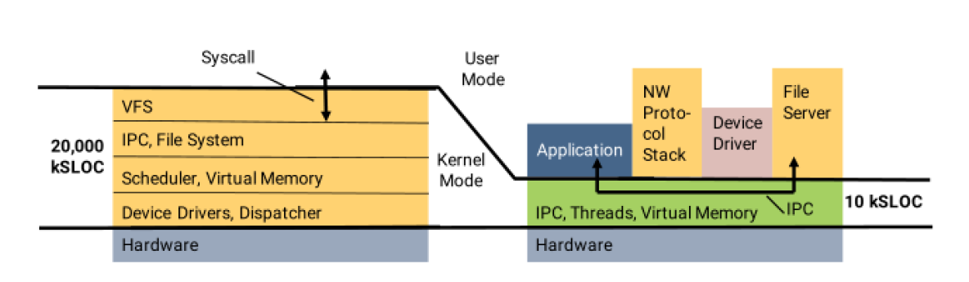
设计背景：sEL4
高安全性 、高性能的操作系统微内核
数据完整性、数据保密性
混合临界系统：即在同时运行可靠和不可靠代码的情况下，可以保证关键可靠代码的硬实时性，可信代码实时性不会被非可信代码的异常行为破坏
c编写，内核部分代码有1w行左右

Slide 3
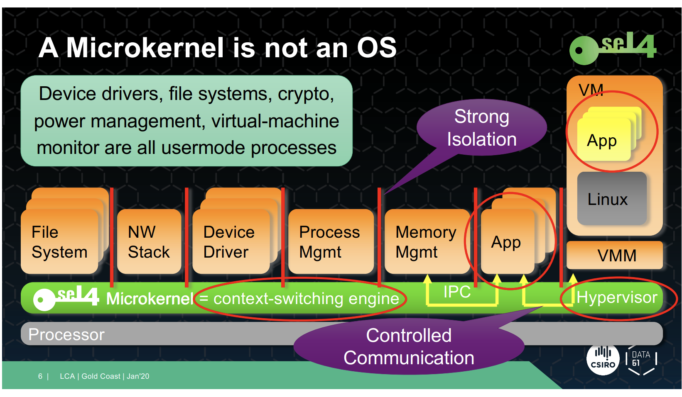
设计背景：sel4模块
内核对象、服务
能力空间（CSpace）
进程间通信：端点（同步）、通知（异步）
线程块：线程、进度上下文
虚拟、物理地址空间
中断异常处理

Slide 4
设计背景：why rust？
安全性
内存安全：所有权机制、借用规则
类型安全：基本不存在隐式的类型转换
并发安全：编译器就可以检测出存在的数据竞争
unsafe块
高效性
没有gc
零成本抽象
方便的集成化工具链和包管理工具

Slide 5
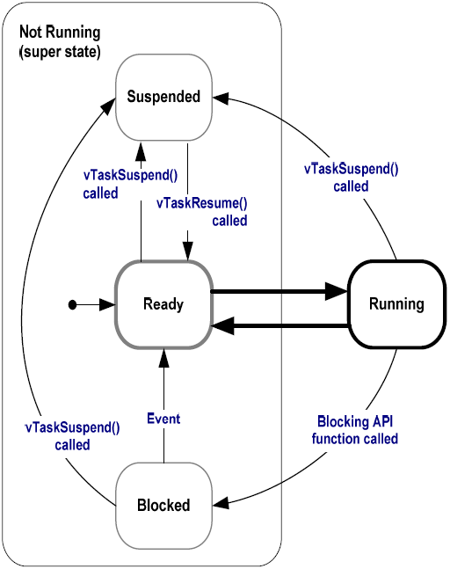
设计背景：R-Freertos
陈云逸、李东阳、周宜辉：
R-FreeRTOS:用rust语言重新实现了FREERTOS
实现效果：实现了FreeRTOS的基本功能,并通过了FreeRTOS自带的测试。
代码可分为kernel、ffi、test、portable四个模块。
kernel模块：
Kernel模块实现为FreeRTOS的内核，实现的功能有：
任务调度，包括任务创建、删除、延迟、挂起与恢复、调度器挂起与恢复等；
消息队列与信号量，用于不同任务之间的通信。
基础事件组操作，不同任务间的同步。

Slide 6
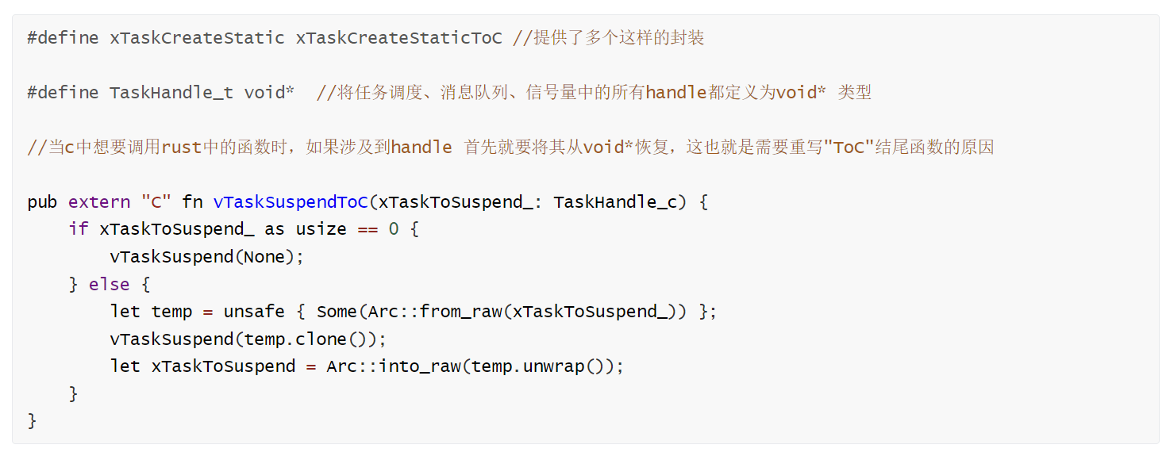
设计背景：R-FreeRTOs
Portable模块：用于与硬件的交互，主要设置时钟中断、调度器启动流程、串口交互等。
Ffi模块：用于与C 代码进行交互，提供了C 可用的部分接口。
Test模块：原版FreeRTOS提供的c测例，通过rust-cc库可实现c代码与rust代码一起编译，再将测试函数写入一个单独的线程，让freertos运行即可开始测试。

Slide 7
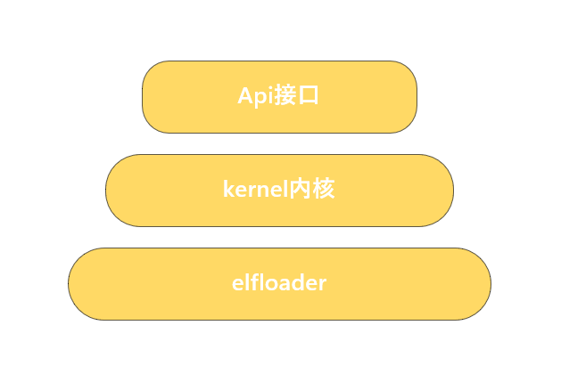
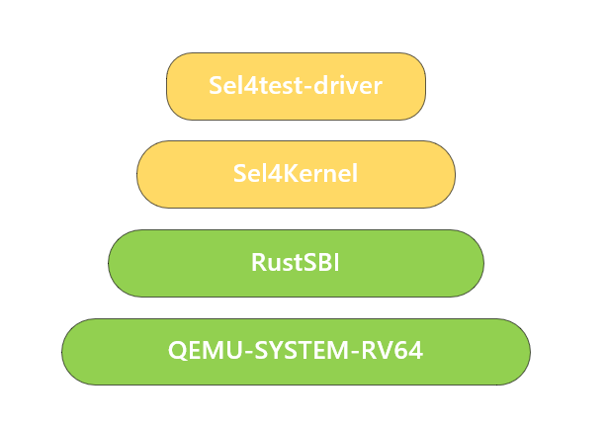
设计任务：sel4的rust化
将sel4用rust语言重新实现，能够在qemu模拟的riscv架构cpu上成功运行
实现sel4对上层应用的支持

Slide 8
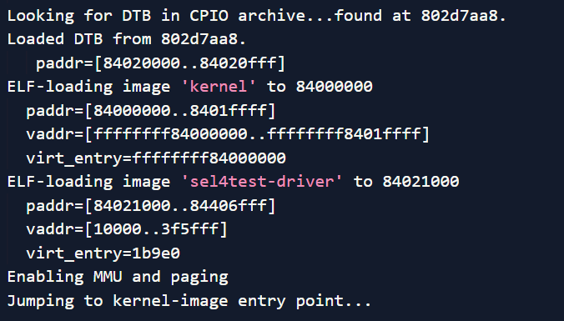
设计任务：elfloader
Elfloader为加载内核的工具，在启动时，先将elfloader作为内核运行，它会将真正的内核以及运行在用户态的测试程序加载进来。
检查内存文件是否合规、内存大小是否充足
建立简单的页表
跳转至kernel运行

Slide 9
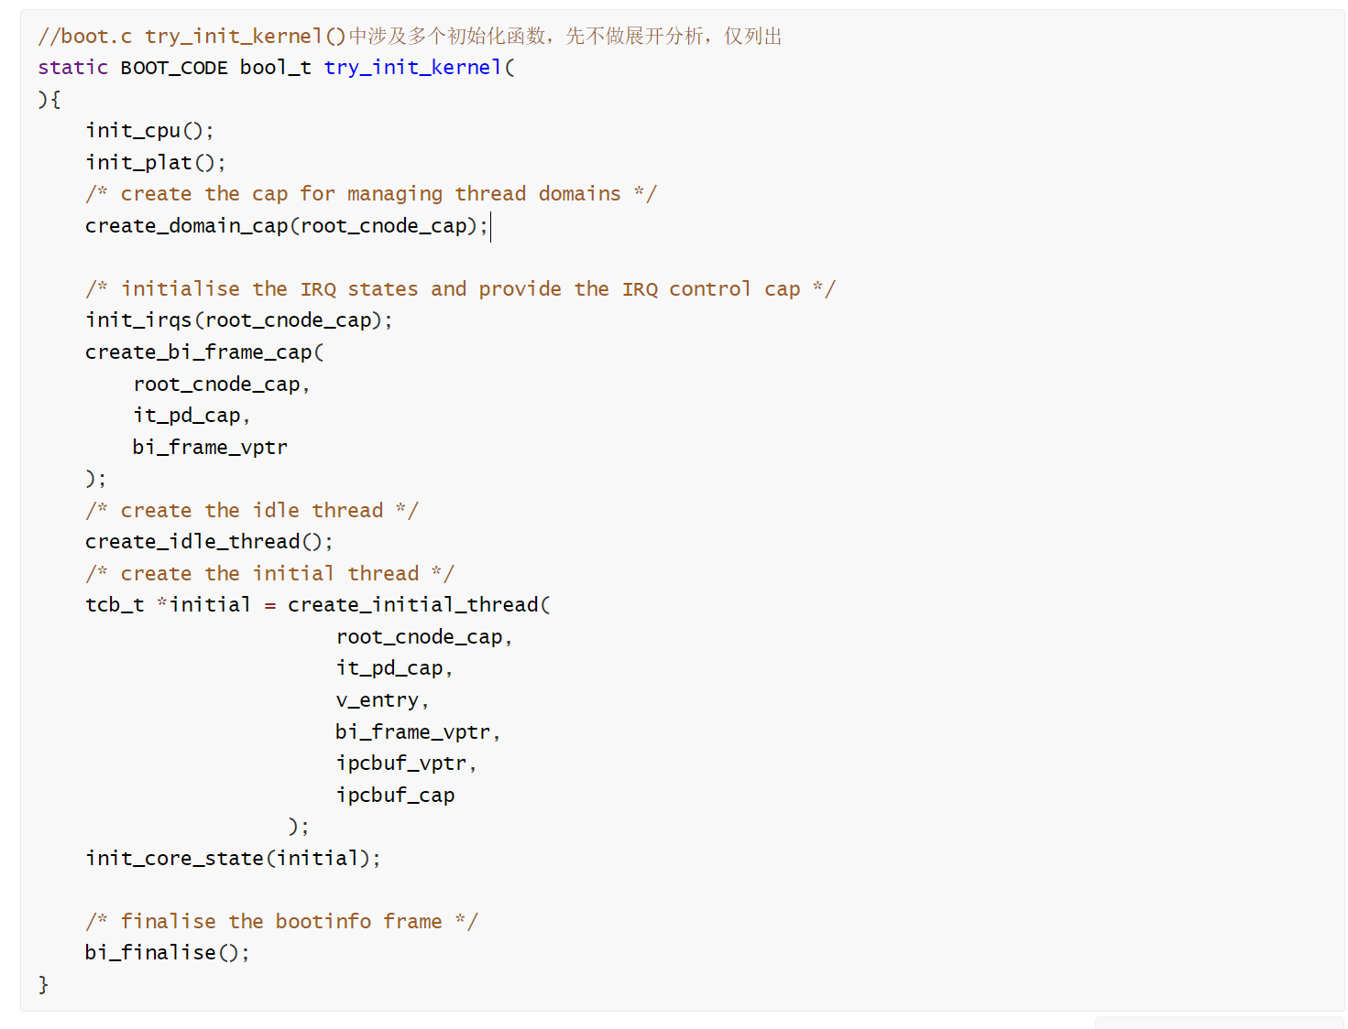
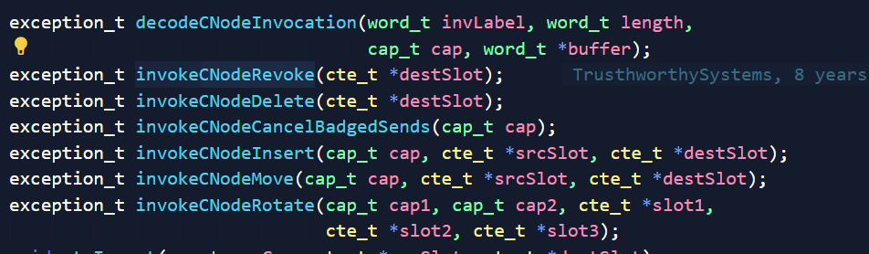
设计任务：kernel
实现内容：
Kernel 内核对象
CSpace、CNode
TCB
IPC(Endpoint、Notification)
VSpace
IRQHandler
Reply Object
Kernel内核服务
启动流程
初始化中断处理程序
创建BootInfo frame ，引导创建初始线程
开启页表

Slide 10
设计规划
开题——开题两周后
完成elfloader部分的迁移
开题两周后——开学前后
完成sel4内核对象的rust实现
开学前后——中期前后
完成sel4内核服务的rust实现
中期——中期两周后
编写sel4test 所需的api接口
中期——最后
寻找可能的bug，撰写论文

Slide 11
谢谢！

